Slide 1
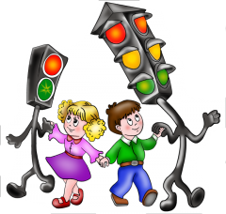
Чтобы дети не знали Неудачи в судьбе, Научите их, взрослые, Соблюдать ПДД! Детям счастья желая, Объясним: что и где, И научим, играя, Соблюдать ПДД! Поучаствуем дружно В каждой детской судьбе, И совместно научим Соблюдать ПДД!
Добрый день, уважаемые коллеги! Вас приветствует
МБДОУ детский сад №15 , группа «Капельки»
Воспитатели: Гераськина Надежда Леонидовна,
Карсакова Валентина Сергеевна

Slide 2
В нашей группе ведется большая работа по знакомству детей с основными правилами дорожного движения, ведь правила дорожные детям знать положено! И не только твердо знать, но еще и соблюдать!

Slide 3
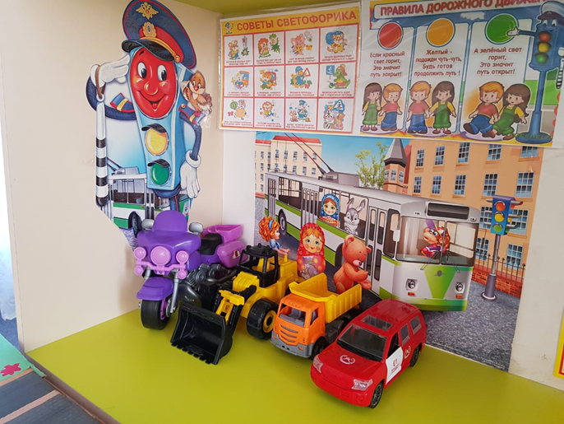
В нашей группе оформлен уголок безопасности по ПДД. Он находится в непосредственной доступности для детей, поэтому они в любое время могут самостоятельно играть там и знакомиться с правилами дорожного движения.

Slide 4
Все дидактические материалы представлены в игровой форме, соответствуют возрастным особенностям детей и их интересам. Материал находится в доступности. Игры проходят как самостоятельно детьми, так и под руководством воспитателей.

Slide 5
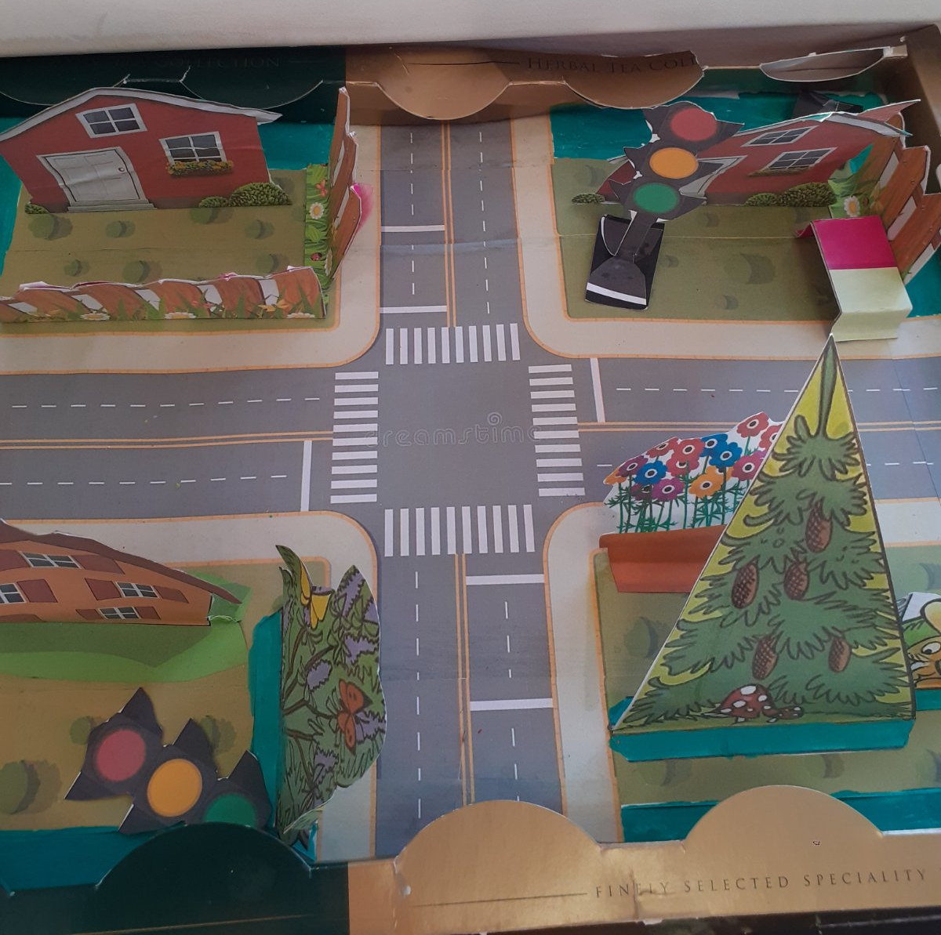
Для наглядности, привлечения внимания и интереса детей нами были изготовлены макеты уличного перекрестка со светофорами, с домами, с зонами отдыха, что помогает объяснять детям правила дорожного движения.

Slide 6
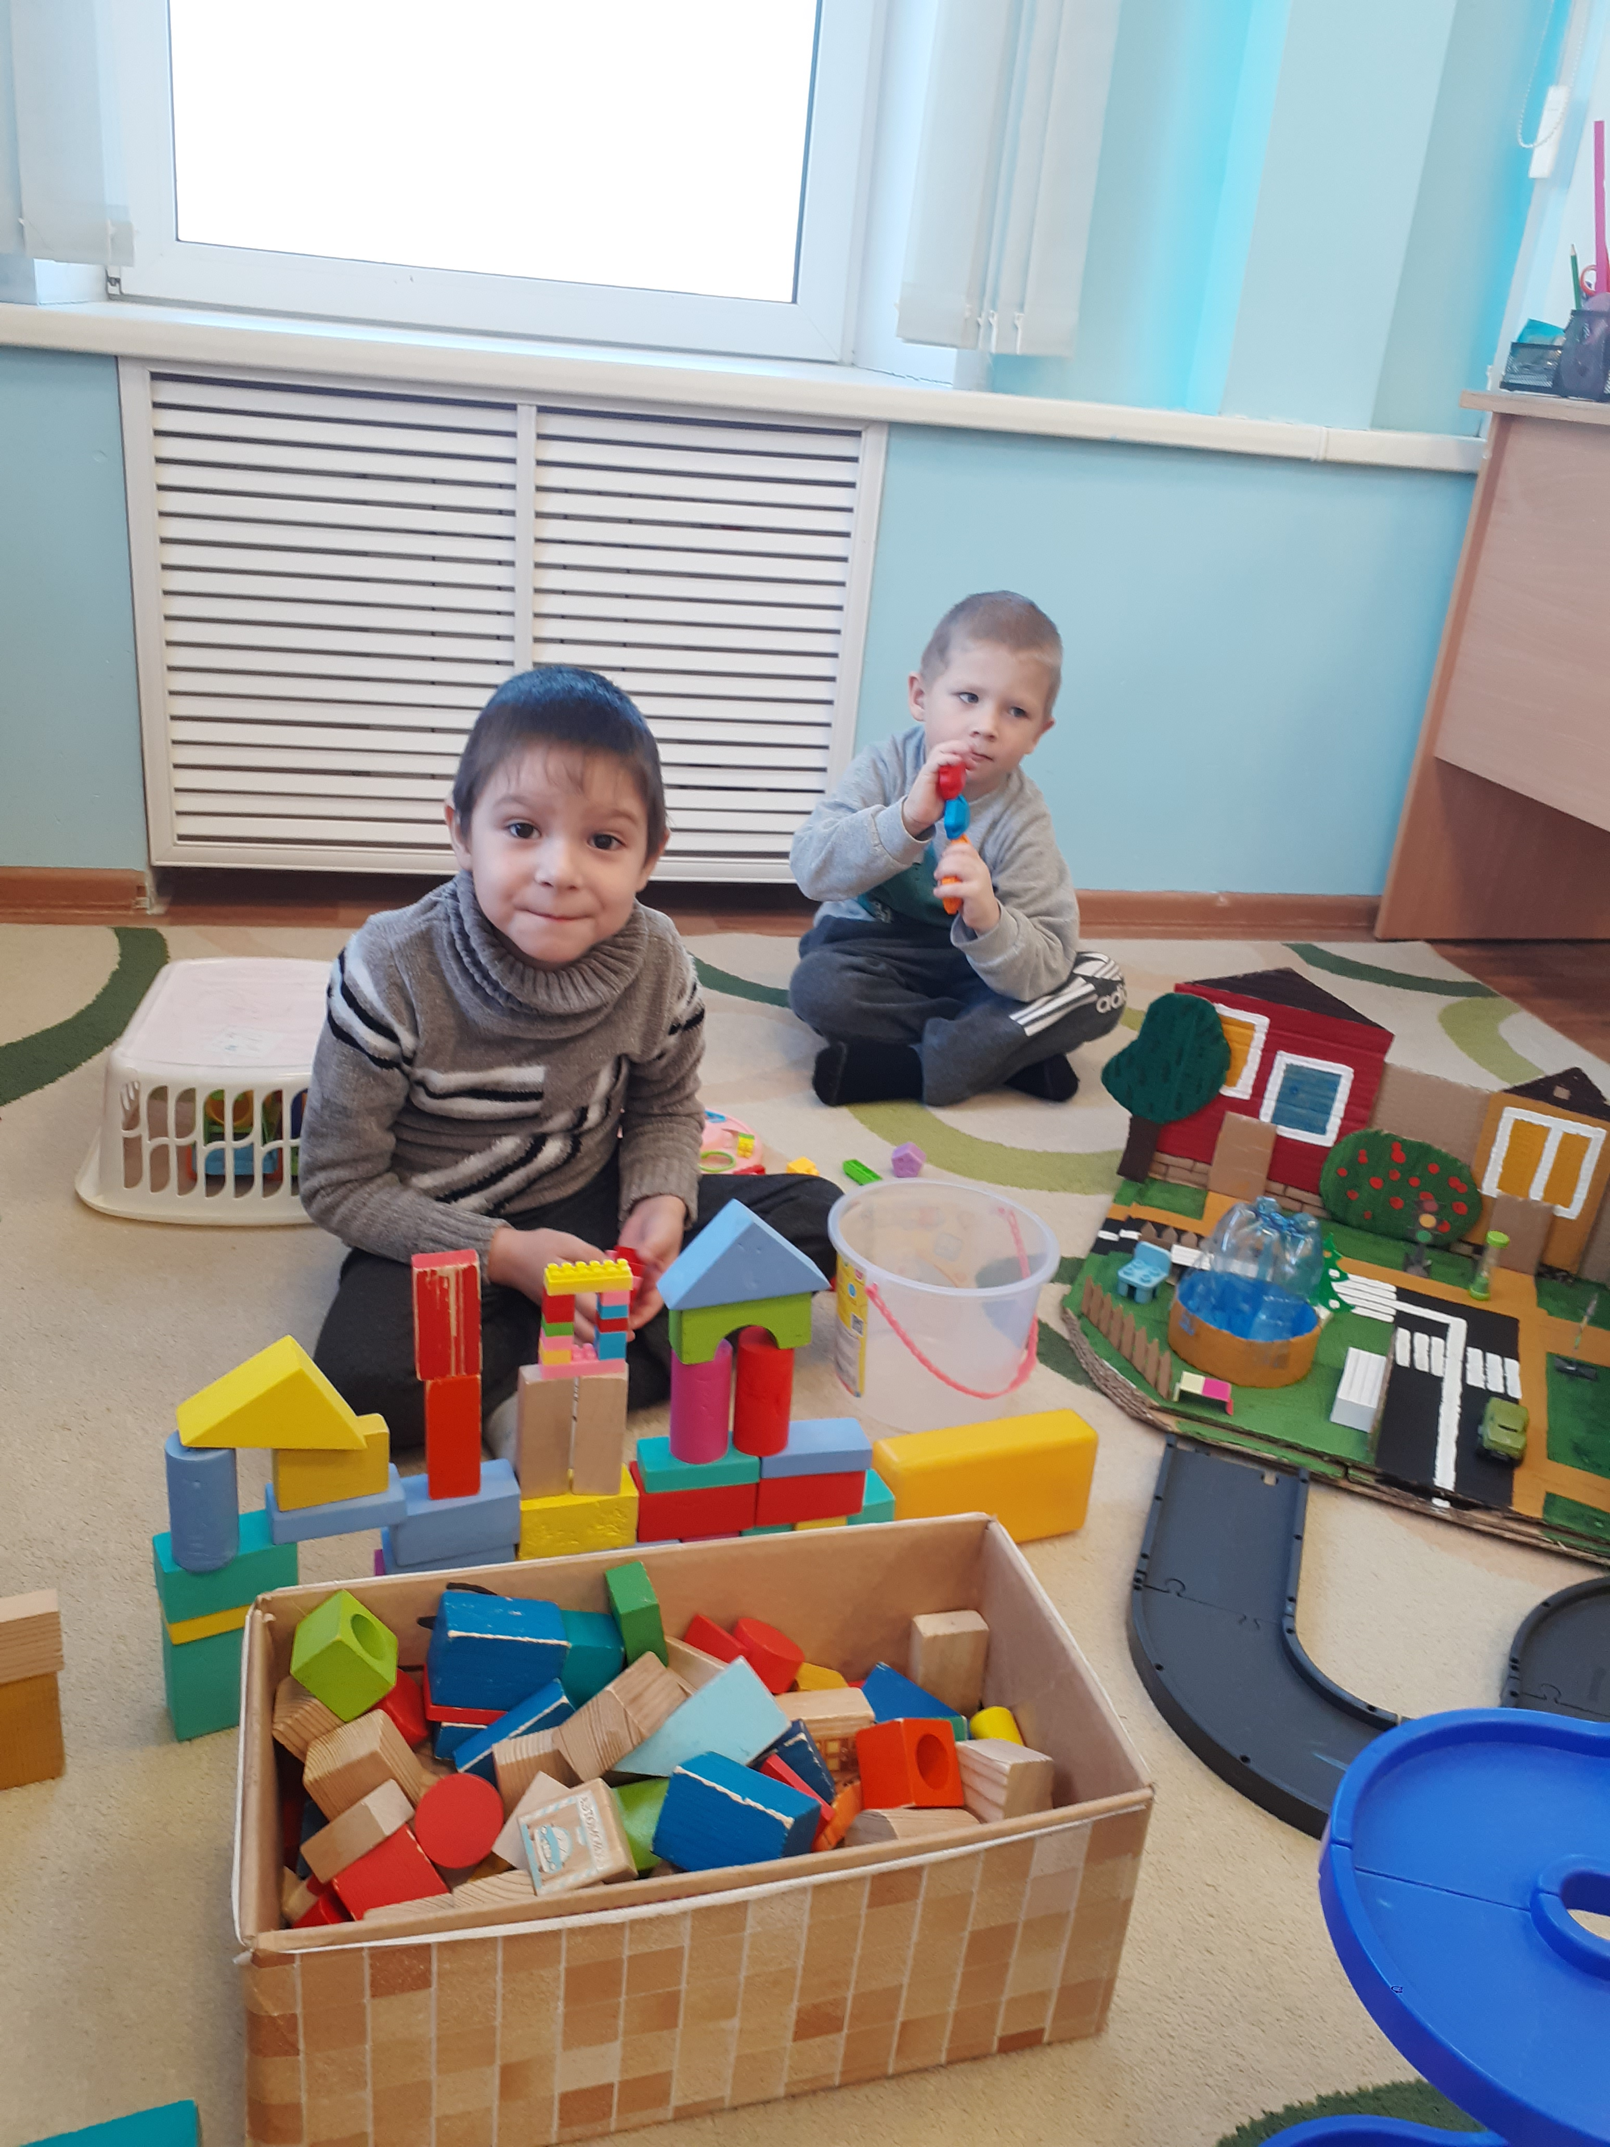
Уголок безопасности пользуется большим спросом у детей. Он одинаково интересен как для мальчиков, так и для девочек. Макет помогает организовывать сюжетные игры с машинками, пассажирами и развивает воображение и фантазию.

Slide 7
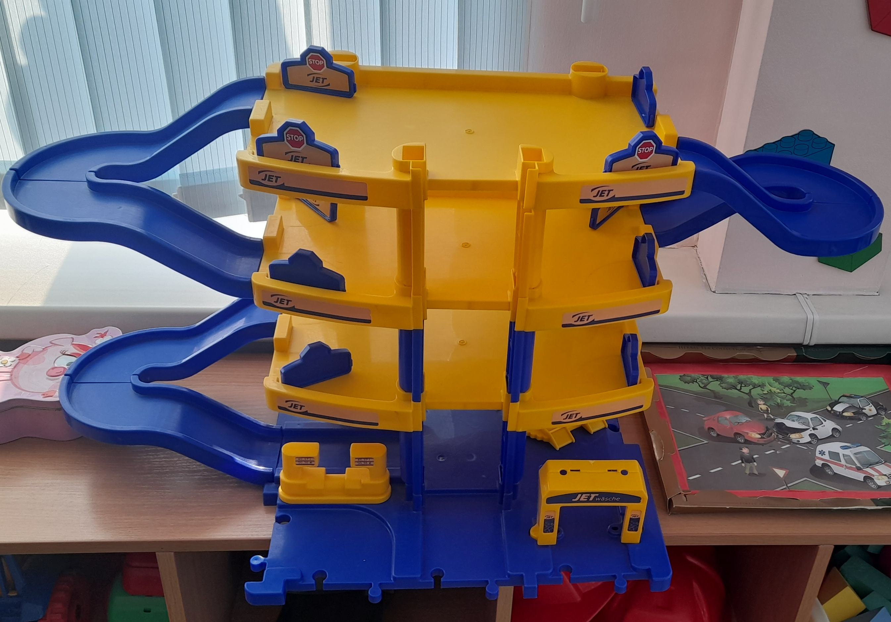
В уголке есть атрибуты для сюжетно- ролевых игр: парковка, костюм инспектора ДПС, пешеходная дорожка

Slide 8
Правила дорожные Не так уж и сложны, Только в жизни правила Очень всем нужны!
Спасибо за внимание!

